Slide 1




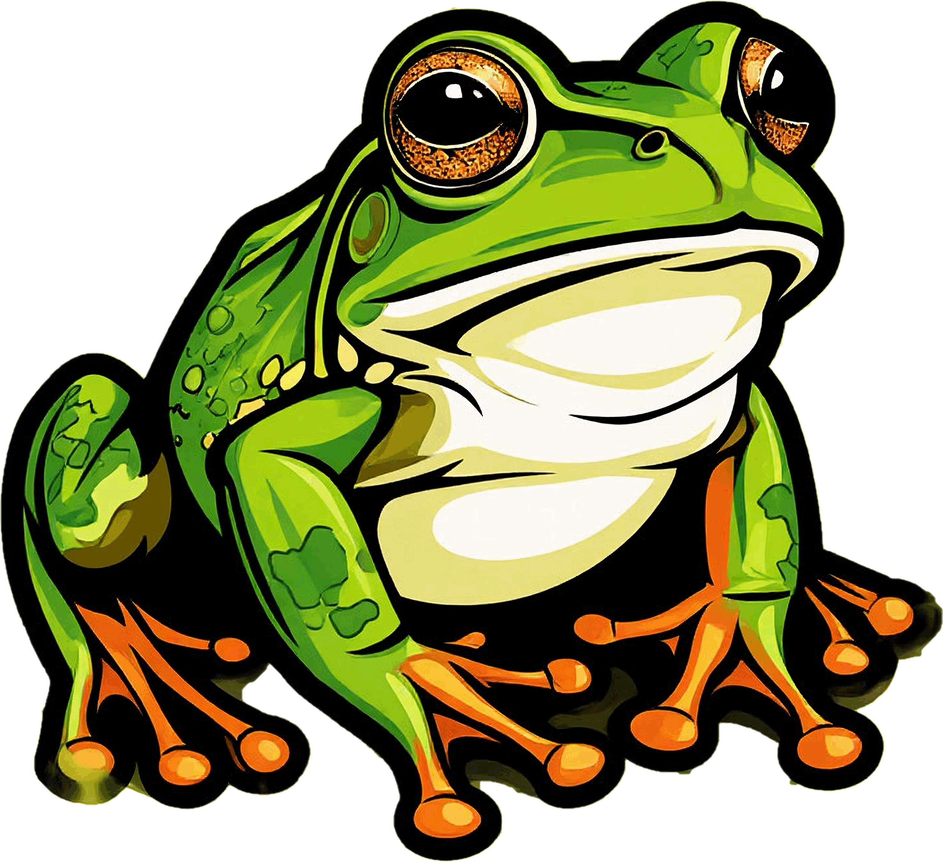






Добро пожаловать в ЭхоПрироды – проект, объединяющий энтузиастов, любителей природы, ученых и всех неравнодушных к миру животных! Мы рады приветствовать вас в нашей команде наблюдателей, исследователей, защитников природы.
Пожалуйста, ознакомьтесь со всеми документами.

Slide 2
Шаг 1
Подготовка к наблюдениям

Slide 3




Что нужно для наблюдения?
Средство для записи,отметьте координаты на телефоне либо запишите в дневник
Фотофиксирующее устройство
Одежда по погоде, средства от защиты насекомых
Дети должны быть строго под присмотром родителей!
А еще не забудьте спрей от насекомых!

Slide 4
Шаг 2
Основная информация

Slide 5
Объекты наблюдений
Сам организм/растение/гриб и. т. п.
Изображение должно быть четким, так чтобы определение вида не составило труда.
Не переживайте если не очень хорошо знаете вид, который изображен на вашей фотографии.
Загружайте их даже если не уверены.
Примечание:
Пожалуйста! Если вы вдруг встретите краснокнижный вид не в коем случае не публикуйте местоположение в открытом доступе!

Slide 6



Параметры наблюдений
Дата и время
Обычно при загрузке изображений сохраняется дата и время фотографии, но если этого не произошло обязательно укажите вручную.
Местоположение
Также указывается в приложении автоматически, это очень важный параметр, пожалуйста уделите ему должное внимание
Комментарий
Вы можете указать дополнительную информацию перед загрузкой фото, например наличие мусора рядом.

Slide 7
Опциональные параметры
Звуки животного, пение, и. т. п.
Температура воздуха
Ближайшая растительность
Следы животного
Гнезда, норы, жилища
Наличие беременности, яиц, икры, и. т. п.
Аномалии, болезни, паразиты
Фото под микроскопом
Видеозапись во время охоты, трапезы и. т. п.

Slide 8
Шаг 3
Загрузка фотографий

Slide 9
Пожалуйста ознакомьтесь с файлом:
«Инструкция по загрузке фотографий»

